Slide 1
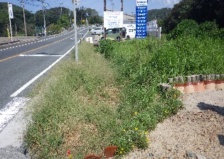
ごうつ し りつ
わ た づ
島根県 江津市立 渡津小学校校区 通学路対策箇所図 R4年10月現在
渡津小学校
2.歩道がない
＜対策メニュー＞
・歩道整備【国】
：通学路（学校指定）
0
250
500 m
：要対策箇所

